Slide 1
4. E - svijet
4.1 Prisjetimo se – Internet i
internetski preglednici

Slide 2

INTERNET
Internet je najraširenija i najpoznatija svjetska mreža računala koja nam pruža razne usluge.
Za korištenje internetskih usluga potreban nam je internetski (mrežni) preglednik.

Slide 3

NASTANAK INTERNETA
1969. godine u Sjedinjenim Američkim Državama za potrebe Ministarstva obrane organizacija ARPA ostvarila je prvo međunarodno povezivanje nekoliko računala.
ARPAnet - prva računalna mreža (eng. net – mreža).

Slide 4





INTERNETSKI PREGLEDNICI
Mrežni preglednik je program koji omogućuje pregledavanje internetskih (mrežnih) stranica.
Najpoznatiji mrežni preglednici su:
Microsoft Edge
Mozila Firefox
Google Chrome
Opera
Safari

Slide 5
INTERNETSKI PREGLEDNIK
Zvjezdica služi za spremanje često
posjećenih stranica (Favoriti)
Strelice za prethodnu i sljedeću stranicu
Dodavanje novih kartica
Okvir adrese –
ovdje upisujemo točnu
adresu internetske stranice
Ako želiš ispisati sadržaj koji si pronašao/la

Slide 6
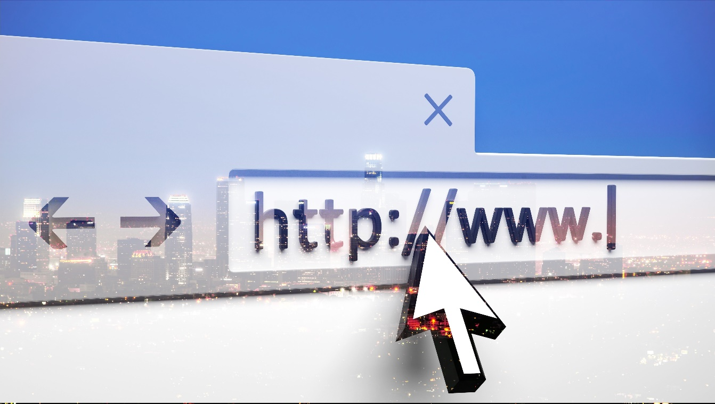
WWW
WWW (World Wide Web) je usluga koja nam omogućava dohvaćanje mrežnih stranica.
Pojmovi Internet i WWW, nemaju isto značenje.

Slide 7

MREŽNA STRANICA
Mrežna stranica (web page) je dokument pisan u HTML jeziku.
Osim teksta sadržava grafičke i multimedijske sadržaje:
sliku
zvuk
videozapis
animaciju

Slide 8

POVEZNICE
Poveznice (hyperlinks) služe za kretanje kroz mrežnu stranicu ili za prijelaz na neku drugu mrežnu stranicu.
Kada pokazivačem miša dođemo na određenu poveznicu pokazivač mijenja oblik u ruku s ispruženim kažiprstom.

Slide 9

ZADATAK
Istraži na računalu u učionici koji je internetski preglednik instaliran.
Ako postoje dva preglednika, istraži koji ti se više sviđa i usporedi ih-prepričaj prijatelju/prijateljici iz klupe svoje dojmove.
Detaljno istraži dijelove internetskog preglednika.
Upiši u okvir adrese sljedećih internetskih stranica i otvori ih: http://www.skole.hr, https://microbit.org/code/ https://code.org/
Što se nalazi na internetskim stranicama? Ispiši u bilježnicu što ti se najviše svidjelo na stranicama ili što ti se nije svidjelo.
Ispričaj ostalima u razredu.

Slide 10
SAŽETAK
Internet je najveća svjetska mreža računala.
Internetski (mrežni) preglednik je program koji omogućuje pregledavanje internetskih (mrežnih) stranica odnosno web-stranica.
Najpoznatiji internetski preglednici su:
Google Chrome i
Safari

